Slide 1
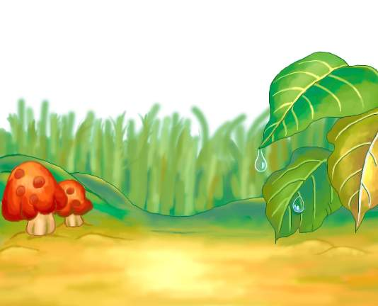

义务教育课程标准实验教科书
四 季

Slide 2

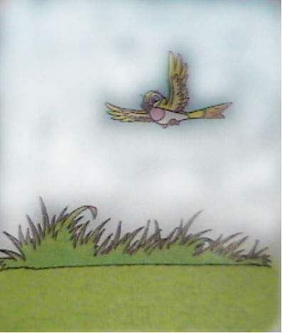
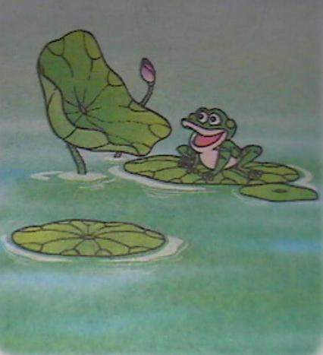
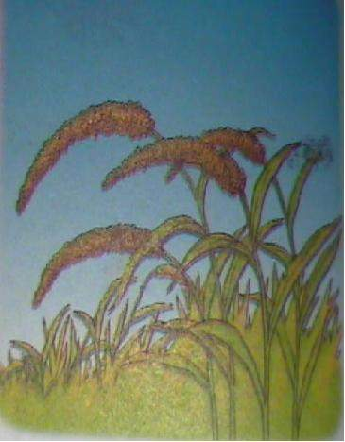
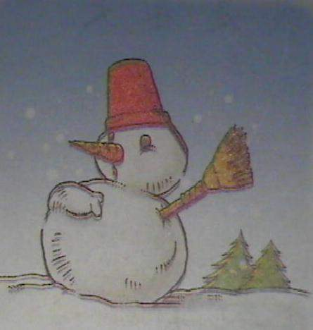
春
夏
秋
冬

Slide 3


cǎo
草芽尖尖，
他对小鸟说：
“我是春天。”
chūn

Slide 4
yuán
yuán
荷叶圆圆，
他对青蛙说：
“我是夏天。”
qīng

Slide 5
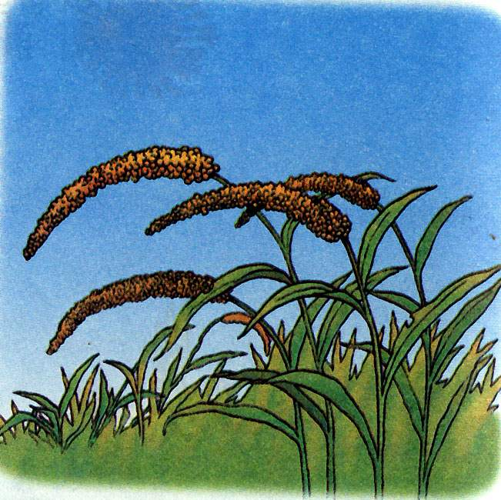
suì
谷穗弯弯，
他鞠着躬说：
“我是秋天。”
jū
ɡōnɡ

Slide 6
雪人大肚子一挺，
他顽皮的说：
“我就是冬天。”
tǐnɡ
wán

Slide 7
草芽尖尖，
他对小鸟说：
“我是春天。”
荷叶圆圆，
他对青蛙说：
“我是夏天。”
春
夏
雪人大肚子一挺，
他顽皮的说：
“我就是冬天。”
谷穗弯弯，
他鞠着躬说：
“我是秋天。”
秋
冬

Slide 8
(草芽)(尖尖)，
他(对小鸟)说：
“我是春天。”
(荷叶)(圆圆)，
他(对青蛙)说：
“我是夏天。”
春
夏
(谷穗)(弯弯)，
他(鞠着躬)说：
“我是(秋天)。”
秋
(雪人)(大肚子一挺),
他(顽皮的)说：
“我就是(冬天)。”
冬

Slide 9
什么 怎么样
( ) ( )，
他（ ）说：
“ 我是（ )。”
什么 怎么样
( ) ( )，
他（ ）说：
“ 我是（ )。”
春
夏
秋
冬
什么 怎么样
( ) ( )，
他（ ）说：
“ 我是（ )。”
什么 怎么样
( ) ( )，
他（ ）说：
“ 我是（ )。”

Slide 10
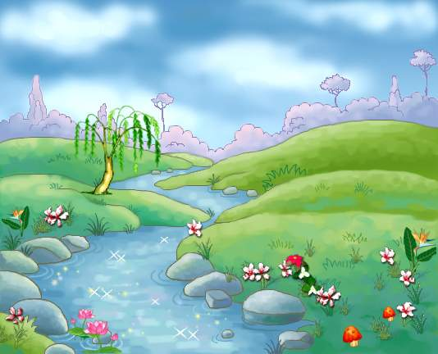

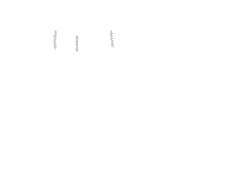




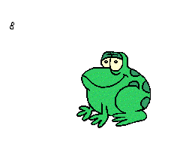

Slide 11
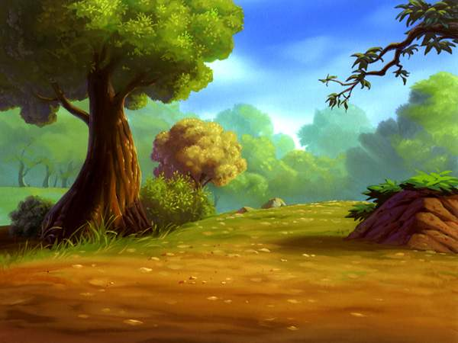


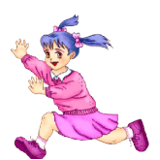

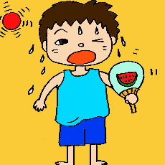


Slide 12
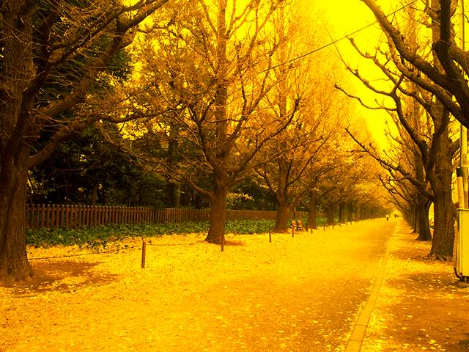
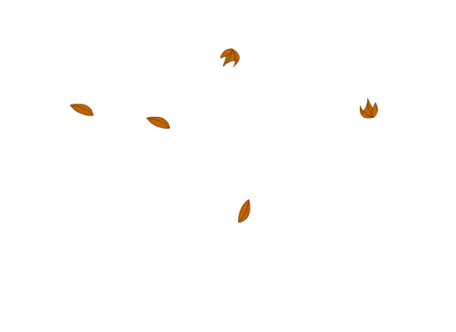
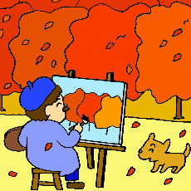

Slide 13

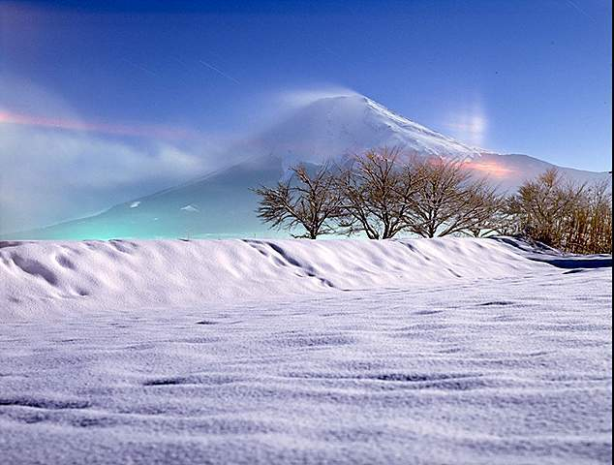
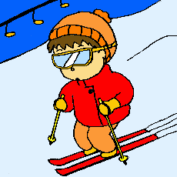
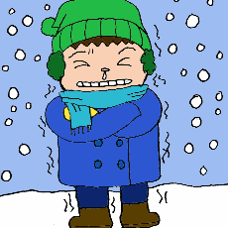

Slide 14
夏
春
秋
冬

Slide 15
什么 怎么样
( ) ( )，
他（ ）说：
“ 我是（ )。”
什么 怎么样
( ) ( )，
他（ ）说：
“ 我是（ )。”
春
夏
秋
冬
什么 怎么样
( ) ( )，
他（ ）说：
“ 我是（ )。”
什么 怎么样
( ) ( )，
他（ ）说：
“ 我是（ )。”

